Slide 1
Podvojitev obale matematika in informatika Gimnazija 3. letnik
Andreja Kramar
Nastja Lasič

Slide 2
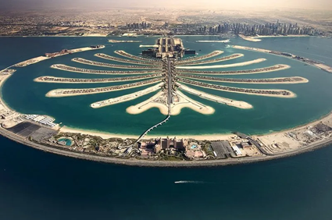
Naloga
Na slovenski obali bi radi ustvarili ¨fraktalni¨ otok , ki bo podvojil dolžino naše obale. Zamisli si obliko in z računi določi njegovo dimenzijo. Izriši otok, uporabi tudi AI

Slide 3
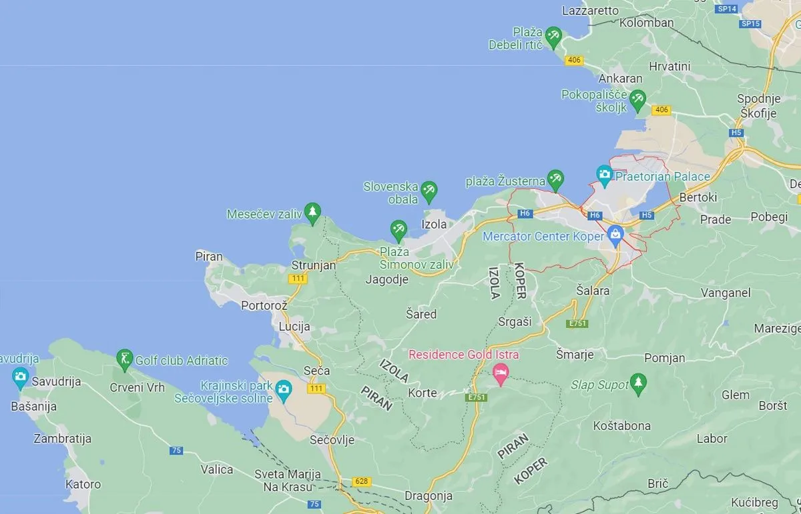
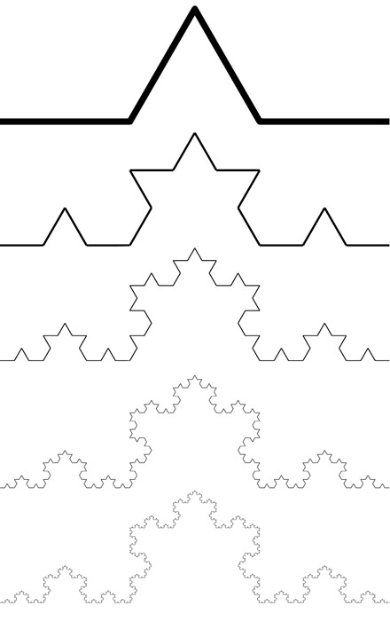
Matematika
Merjenje razdalj na zemljevidu in izzivi
Fraktalnost objektov, primeri fraktalov
Pojmi: zaporedje, rekurzija geometrijsko zaporedje, eksponentna enačba (brez limit)

Slide 4
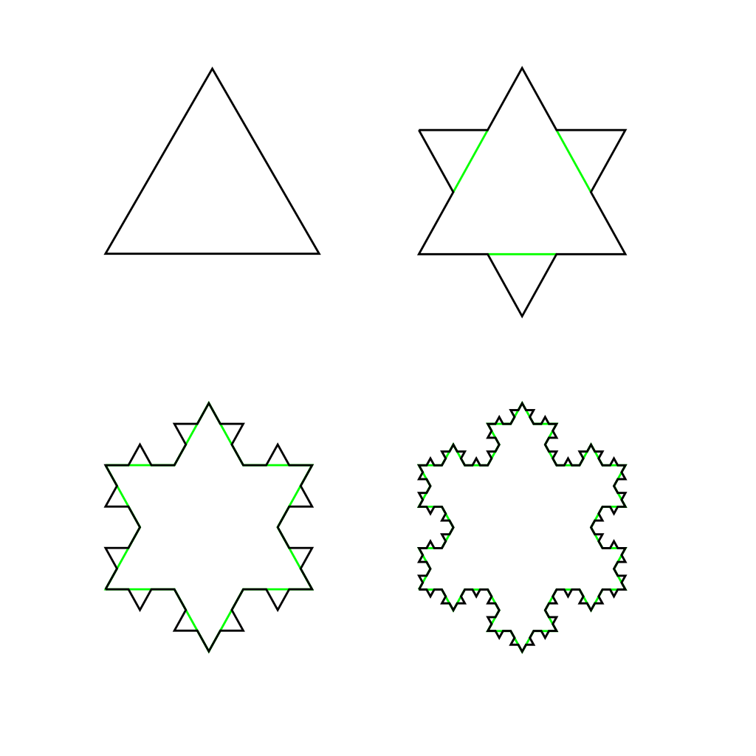
Informatika
Programski jezik Pyton
rekurzija, želvja grafika,
Izris otoka

